Slide 1
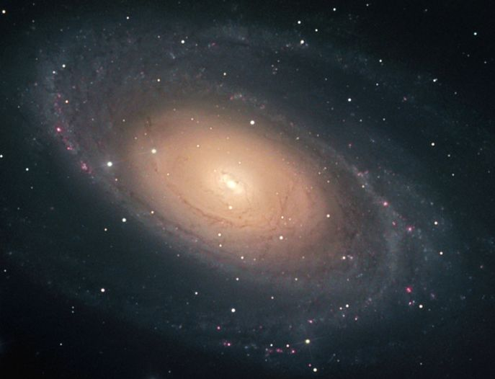
RAHASIA HIDUP MANUSIA

Slide 2
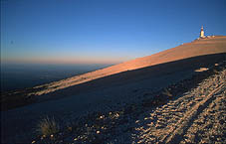
MENGAPA ?
II . RENCANA ALLAH
Notes:
因為你還不認識神的計畫,
神的計畫解答人的來源與終局,
如何認識神的計畫 ?
我們為你預備了三把keys, 來幫助您認識神的計畫

Slide 3
TAK DAPAT MEMUASKAN MANUSIA
HARTA
TAK DAPAT MEMUASKAN MANUSIA
PENDI IDIKAN
TAK DAPAT MEMUASKAN MANUSIA
PELESIRAN
TAK DAPAT MEMUASKAN MANUSIA
KEBERHASILAN

Slide 4
Rahasia Hidup Manusia
1. Tujuan keberadaan manusia
Notes:
你有否问过人生的意义

Slide 5


BAGAIMANA ANDA DAPAT MEGETAHUI EKONOMI ALLAH?
EMPAT BUAH ANAK KUNCI
1.PENCIPTAAN ALLAH
2.KEJATUHAN MANUSIA
3.PENEBUSAN KRISTUS
4.PENEBUSAN ALLAH
Notes:
keys, 來幫助您認識神的計畫

Slide 6
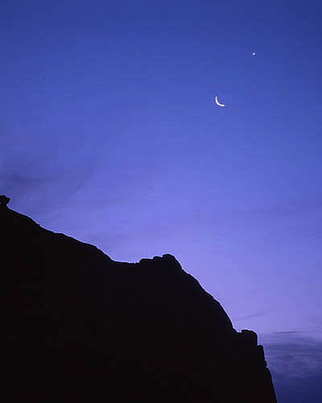
KUNCI PERTAMA
PENCIPTAAN ALLAH
1.Manusia Memiliki Rupa Alla
Berfirmanlah Allah: "Baiklah Kita menjadikan manusia menurut gambar dan rupa kita KEJ. 1:26
Notes:
人有神的形象

Slide 7

2 MANUSIA ADALAH WADAH ALLAH
justru untuk menyatakan kekayaan kemuliaan-Nya atas benda-benda belas kasihan-Nya yang telah dipersiapkan-Nya untuk kemuliaan,
ROMA 9:23-24
Notes:
人是器皿

Slide 8
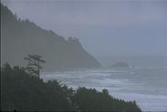
3.Bagian –bagian Manusia
Semoga roh, jiwa dan tubuhmu terpelihara sempurna (1 Tesalonoka 5:23a)
Pikiran
Tekat
Emosi
roh
HATI NURANI
INTUISI
PERSEKUTUAN
FUNGSI ROH
jiwa
Tubuh

Slide 9
4.EKONOMI ALLAH
ALLAH
ALLAH
靈
神
魂
體
Notes:
神的經輪 是要進到人裏與人調和

Slide 10
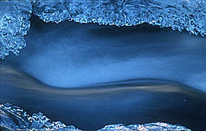
K u n c i k e d u a
Kejatuhan Manusia
KEJATUHAN MANUSIA
Notes:
人的墮落

Slide 11
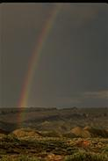

1. D u a S i f a t m n u s i a
Sifat Baik
Sifat Jahat
Notes:
人的善惡二性

Slide 12
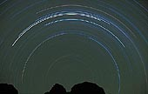
2. D O S A
Sebab aku tahu, bahwa di dalam aku, yaitu di dalam aku sebagai manusia, tidak ada sesuatu yang baik. Sebab kehendak memang ada di dalam aku, tetapi bukan hal berbuat apa yang baik. (ROMA 7:18)
Notes:
罪在人裏面

Slide 13
3. KEJATUHA MANUSIA
DOSA TELAH MASUK KE DALAM MANUSIA ,DAN MENYEBABKAN MANUSIA JATUH.
DOSA MENYEBABKAN ROH MANUSIA MATI.
2. DOSA MENYEBABKAN PIKIRAN MANUSIA MEMBERONTAK.
3.DOSA MENYEBABKAN TUBUH MANUSIA BERBUAT DOSA.

Slide 14

4. MANUSIA TAK MAMPU MENYELAMATKAN DIRINYA SENDIRI
PERBUATAN BAIK
ETIKA
PENDIDIKAN
BERIALAT

Slide 15
K u n c i K e t i g a
P e n e b u s a n K r i s t u s
S i a p a K r i s t u s ?
Notes:
基督的救贖

Slide 16
ANAK DOMBA ALLAH
MENGHAPUS DOSA DUNIA
YOHANES 1 : 29
Notes:
基督乃是神的羔羊

Slide 17
KRISTUS-ULAR TEMBAGA YANG TELAH DITINGGIKAN
Dan sama seperti Musa meninggikan ular di padang gurun, demikian juga Anak Manusia harus ditinggikan,
YOHANES 3:14
Notes:
基督乃是被舉起的銅蛇

Slide 18
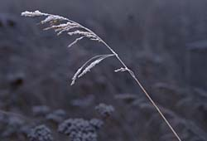
(Joh 12:24) Sesungguhnya jikalau biji gandum tidak jatuh ke dalam tanah dan mati, ia tetap satu biji saja; tetapi jika ia mati, ia akan menghasilkan banyak buah.
Notes:
基督乃是一粒神聖的麥子

Slide 19

Kunci Keempat
P E N Y A L U R A N A L L A H
KRISTUS DUA KALI MENJADI
Notes:
第四把鑰匙

Slide 20

ROH Pemberi Hayat
ALLAH
Bangkit
Tersalib
Inkarnasi
Siapa yang memiliki Anak, ia memiliki hidup, siapa yang tidak memiliki Anak, ia tidak memiliki hidup. (1Yohanes 5:12)

Slide 21
Makna menjadi orang Kristen
ALLAH
Notes:
作基督徒的意義

Slide 22
APAKAH YANG HARUS ANDA LAKUKAN SEKARANG?
MENERIMA DIA SEBAGAI SEGALA SESUATU ANDA
DAMAI SEJAHTERA
JURU SELAMAT
SUKACITA
HAYAT
PENGHARAPAN MULIA
JALAN
REALITAS
Notes:
We need to take Him as everything to us, Savior, Life, Peace, Joy, Way, Reality, Hope of Glory

Slide 23
BAGAIMANA ANDA MENERIMA YESUS ?
1. PALINGKAN HATI KEPADA ALLAH - BERTOBAT
BERTOBATLAH SEBAB KERAJAAN SURGA TELAH DEKAT (Matius 4:17)
DAHULU ANDA TELAH MEMBELAKANGI ALLAH ,BERBUAT BAIK ATAU JAHAT , ANDA TALAH BERPALING DARI ALLAH. ANGAN-ANGAN ANDA BERPALING DARI ALLAH

Slide 24
BAGAIMANA ANDA MENERIMA YESUS ?
2. PERCAYA –MENERIMA
NAMUN SEMUA ORANG YANG MENERIMA-NYA DIBERI-NYA KUASA SUPAYA MENJADI ANAk-ANAK ALLAH (Yohanes 1:12)
PERCAYA BUKAN MENGANGGUKKAN KEPALA ANDA , BUKAN MENYETUJUI, DAN BUKAN HANYA MENGHARGAI. PERCAYA ADALAH MENERIMA.

Slide 25
BAGAIMANA ANDA MENERIMA YESUS ?
3 . MENGAKU – BERSERU
SEBAB JIKA ENGKAU MENGAKU DENGAN MULUTMU BAHWA YESUS ADALAH TUHAN, DAN PERCAYA DALAM HATI BAHWA ALLAH TELAH MEMBANGKITKAN DIA DARI ANTARA ORANG MATI, MAKA ENGKAU AKAN DISELAMATKAN. (ROMA 1O:9)
MENJADI ORANG KRISTEN ADALAH PERKARA YANG TERBUKA. ALLAH MENUNTUT KITA DENGAN HATI PERCAYA DAN DENGAN MULUT MENGAKU

Slide 26
BAGAIMANA ANDA MENERIMA YESUS ?
4. DIBAPTIS - BERSAKSI
SIAPA YANG PERCAYA DAN DIBAPTIS AKAN DISELAMATKAN. (MARKUS 16;16 )
DIBAPTIS BERARTI BERSAKSI DI HADAPAN MANUSIA. SEMUA ORANG BERIMAN HARUS DIBAPTIS. SUPAYA IA TIDAK HANYA DISELAMATKAN DIHADAPAN ALLAH. TETAPI JUGA DI HADAPAN MANUSIA.
JIKA SESEORANG TIDAK DILAHIRKAN DARI AIR DAN ROH, IA TIDAK DAPAT MASUK KE DALAM KERAJAAN ALLAH.
(YOHANES 3:5)
MELALUI BAPTISAN, ALLAH MEMINDAHKAN KITA DARI KERAJAAN SETAN KE DALAM KERAJAAN ALLAH.

Slide 27
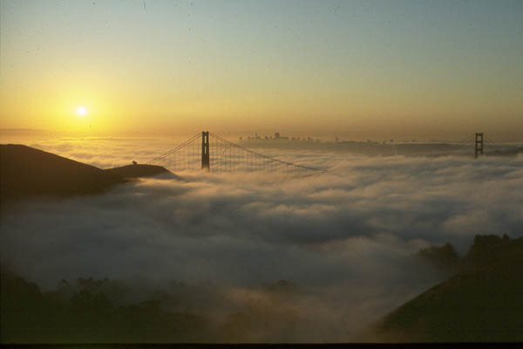
K i r a n y a A L L A H M e m b e r k a t i a n d a

